Slide 1
d

Slide 2
دانشگاه آزاد اسلامی واحد بندرعباس(سالن امام رضا)
سمینار هک و امنیت

Slide 3
امنیت شبکه یک سیستم است

Slide 4
امنیت خریدنی نیست

Slide 5
امنیت با یک سیاست امنیتی شروع می شود.

Slide 6
1) کسانی که باید سیاست را رعایت کنند 2) کسانی که بر اجرای آن نظارت دارند

Slide 7
امنیت شبکه: مجموعه ای از ابزار ها و فناوری های شبکه که به همراه روش های پذیرفته شده در همکاری با یکدیگر امنیت دارایی های اطلاعاتی را تامین کنند

Slide 8
برای مقابله با یک حمله مشخص چه لایه های دفاعی داریم؟ در برابر چه نوع حمله هایی و با چه میزان ریسک مقاوم هستیم ؟

Slide 9
Defense In Depth دفاع چند لایه

Slide 10
نیازهای کاری
در اولیت قرار دارند

Slide 11
برای اعمال هر تغییر جدید در سیستم امنیتی : اهداف کاری سیاست امنیتی طرح امنیت

Slide 12
طراحی شبکه امن
مستقل از طراحی شبکه نیست

Slide 13
User Network
User Network
Remote Network
Remote Network
Data Center Network
Data Center Network

Slide 14
امنیت خریدنی نیست اما امنیت مفت بدست نمی آید
خرید کورکورانه تجهیزات جدید امنیتی به امید آنکه بالاخره یکی از آنها کار کند یک اشتباه و یک باور غلط است.

Slide 15
کاری که بر مبنای طرح بدی استوار شود، در آینده شما را با مشکل مواجه می کند.
از طراحی مجدد نترسید

Slide 16
همه چیز هدف است...
همه چیز سلاح است...

Slide 17
DHCP DNS ARP Cache اشتباه کاربران و ...

Slide 18
آیا میدانید ... ریسک تسخیر یک سرور عمومی کمتر از سرور های Local است !!!

Slide 19
امنیت شبکه خوب
قابل پیش بینی است

Slide 20
مقاومت این زنجیره تنها در حد ضعیف ترین حلقه آن است

Slide 21
خرید کورکورانه تجهیزات جدید امنیتی به امید آنکه بالاخره یکی از آنها کار کند یک اشتباه و یک باور غلط است.

Slide 22
مركز مدیریت امداد و هماهنگی عملیات رخدادهای رایانه ای

Slide 23
امنیت از طریق پنهان کاری
بدست نمی آید

Slide 24
محرمانگی و امنیت
باهم تفاوت دارند

Slide 25
Availability
Confidentiality
Security
Integrity

Slide 26
“کتابهایی که در زمینه رمزنگاری نوشته شده چندان مناسب شما نخواهند بود. آنها جزئیات ریاضی و الگوریتم های رمزنگاری را بیان می کنند، حال آنکه شما به مثال های کاربردی نیاز دارید (راس اندرسون)

Slide 27
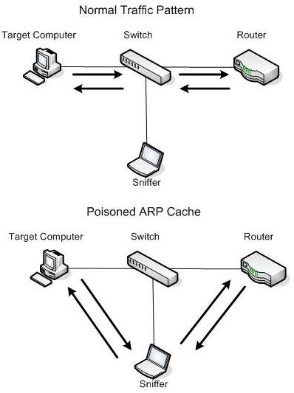
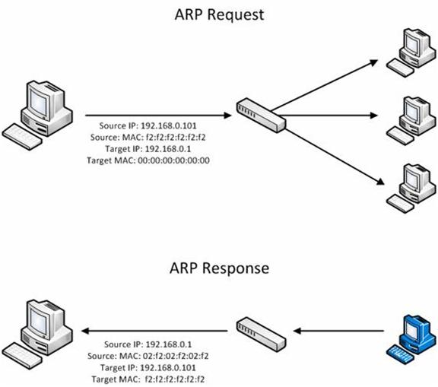
Arp-Poisoning

Slide 28
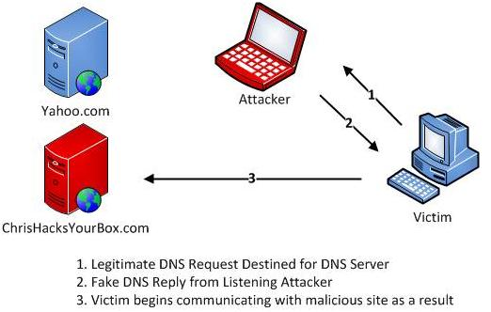
DNS-Spoofing

Slide 29
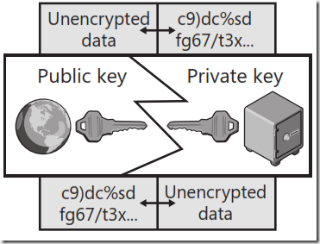
IPsec
Internet Protocol Security

Slide 30
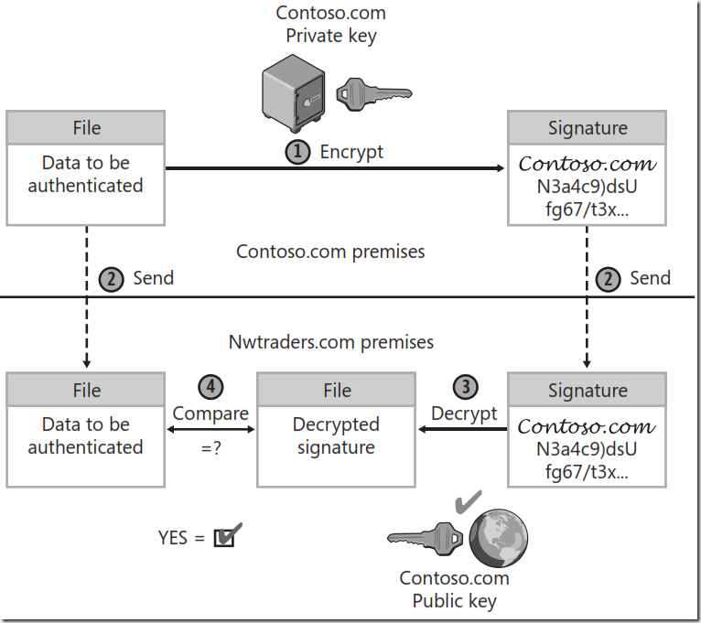
DNS-Sec

Slide 31
آنتی ویروس ها قابل اطمینان هستند ؟ معیار انتخاب یک آنتی ویروس چیست ؟

Slide 32
پرسش و پاسخ

Slide 34
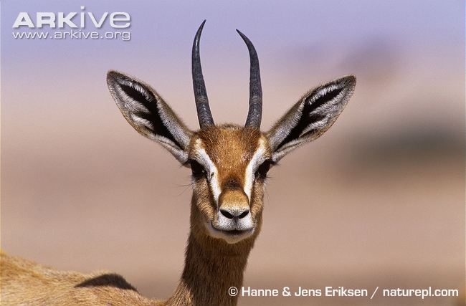
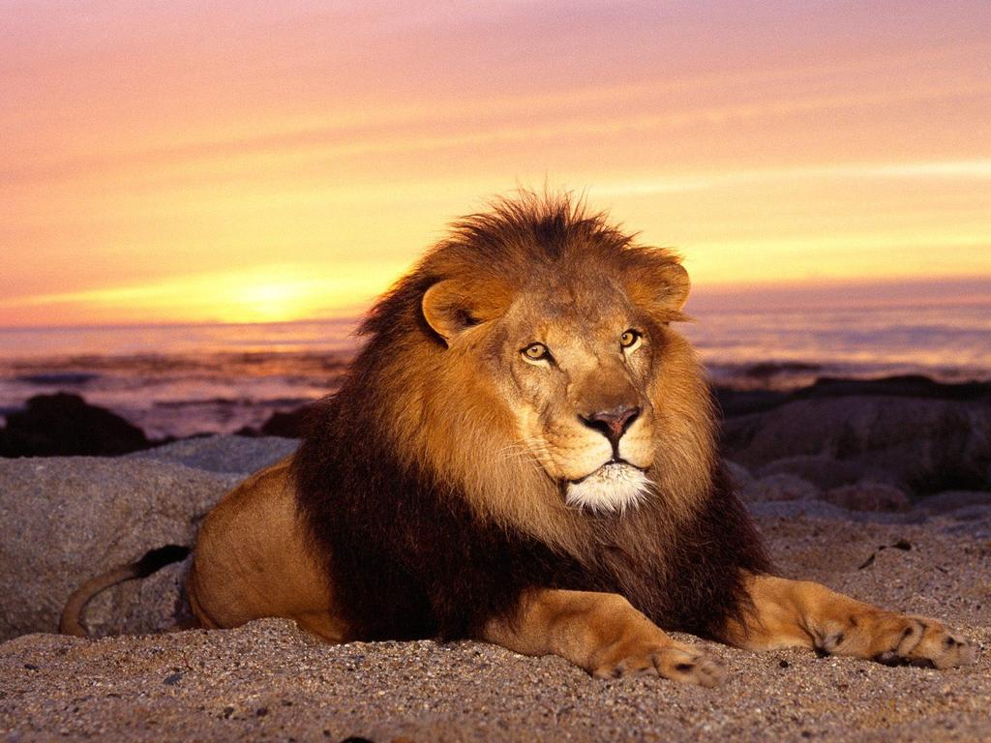
یک غزال صبح که از خواب بیدار میشودفکر میکند،
که اگر تندتر از شیر ندود شکار شیر میشود
مهم نیست که ما شیر باشیم یا عزال! مهم این است که باید تلاش کنیم
یک شیر صبح که از خواب بیدار میشودفکر میکند،
که اگر ضعیف ترین غزال گله را شکار نکند از گرسنگی می میرد

Slide 35
Mahyar@TajDini.net Freezer.xor@Gmail.com

